Slide 1
Ортези

Slide 2
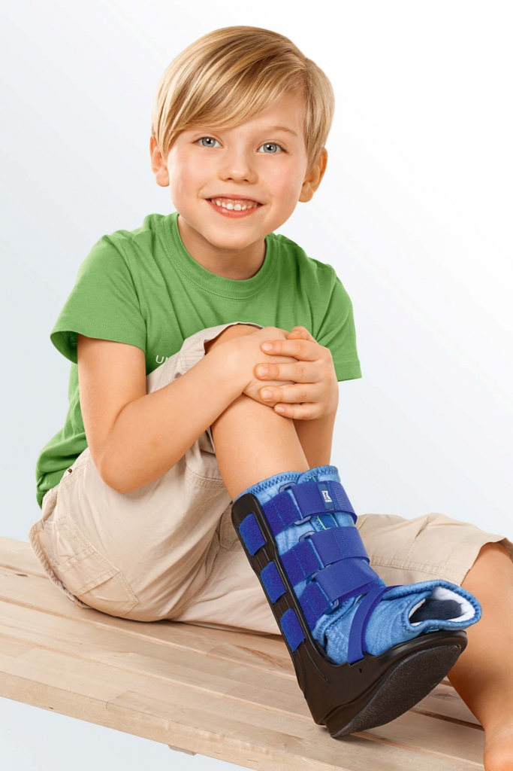
Ортези – це ортопедичні вироби, які використовують для стабілізації, іммобілізації і підтримки тіла або уражених кінцівок, їх нормального функціонування. Вони допомагають запобігати та виправляти неправильне положення кінцівок, а також невірномірний розподіл ваги. Відновлюють втрачені функції, запобігають і зменшують біль під час руху.

Slide 3
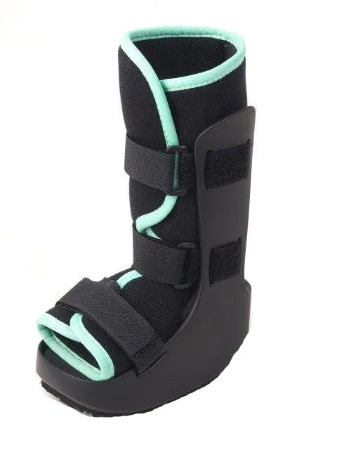
Для виготовлення ортезів використовують різні матеріали, в залежності від призначення виробу. Це можуть бути термопласти, етилвінілацетат, вуглецеве волокно, метал, шкіра, еластичні і жорсткі тканини.

Slide 4
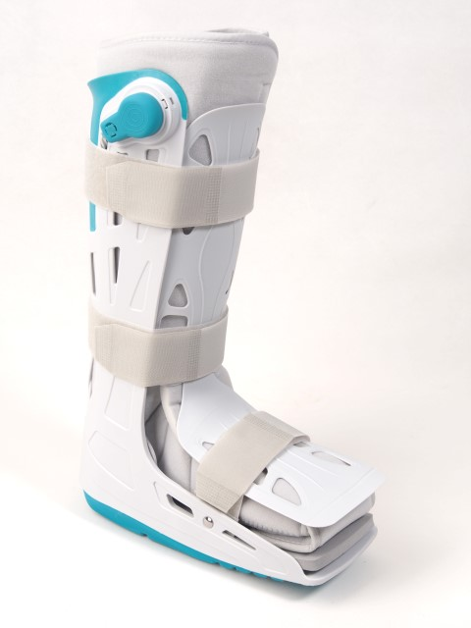
За ступенем жорсткості виділяють два типи ортезів:
Жорсткі (іммобілізуючі). Максимально фіксують пошкоджений відділ хребта або суглоб, обмежуючи його рухливість. Таким чином, запобігає зміщенню і викликані цим зрушенням хворобливі відчуття. Основа таких ортезів виготовляється з еластичної тканини і доповнюється металевими ребрами жорсткості, пластиковими елементами, шарнірами і гільзами. Використовуються в разі серйозних травм і деформацій опорно-рухового апарату.

Slide 5
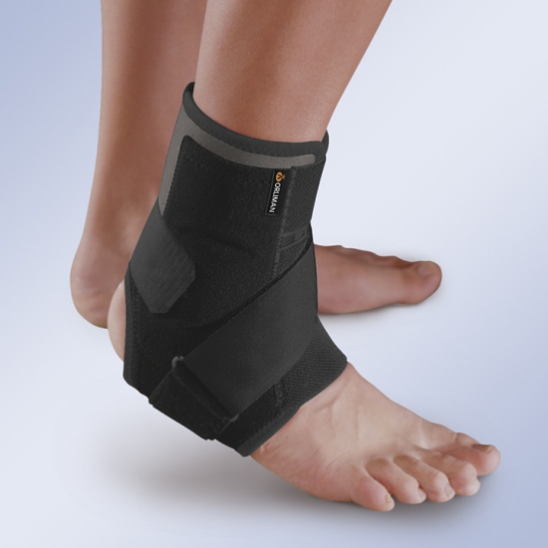
М’які (підтримуючі). Їх виготовляють з м’яких дихаючих тканин, які володіють мікромассажним, компресійним, іноді ще й зігріваючим ефектами. Їх застосовують при незначних пошкодженнях суглобів, а також для профілактики травм.
Рідше зустрічаються вироби з напівжорсткою фіксацією, які використовуються для реабілітації після різних пошкоджень. Еластична основа, в таких випадках, ущільнюється пластиковими ребрами жорсткості, додатковими стяжками і знімними пелотами.

Slide 6
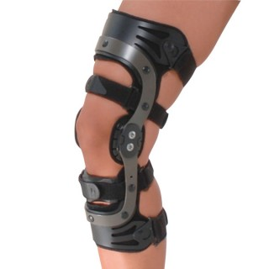
Основними функціями ортезів є:
- виправлення або запобігання деформацій та обмежень руху в суглобах;
- полегшення здобуття навичок та покращення функціональних вмінь дитини;
- підвищення ефективності ходьби, зменшення енергозатрат для руху та утримання положення;
- контроль м’язового дисбалансу та зменшення прояву високого тонусу (спастичності).

Slide 7
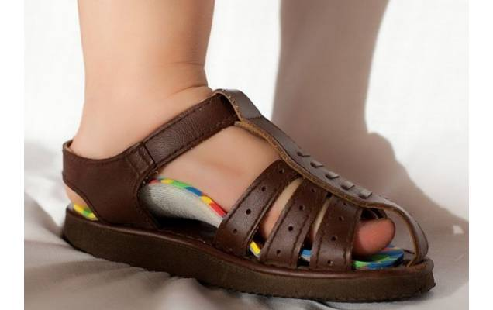
Комбіноване використання ортезів та взуття в повсякденному житті дозволяє досягнути позитивного впливу на розвиток дитини. Тому ортез повинен бути зручним, не викликати будь-якого дискомфорту чи больових відчуттів, легкий у своїй вазі, користуванні та ніяким чином не обмежувати функцію дитини.

Slide 8
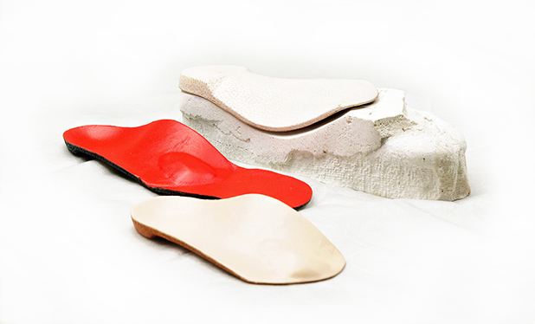
За міжнародною стандартною термінологією, ортези класифікуються за абревіатурою, що описує анатомічні суглоби, які вони охоплюють. Наприклад:
Foot Orthoses (FO)
Ортез для правильного позиціонування склепінь стопи. Він ефективний за плоскої стопи.

Slide 9
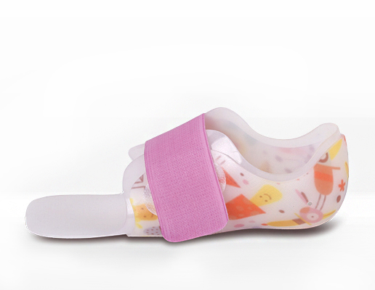
Supramalleoler Orthosis (SMO)
Ортез, що охоплює гомілковостопний суглоб та забезпечує корекцію неправильних положень стоп (плосковальгусна та варусна деформація стоп).

Slide 10
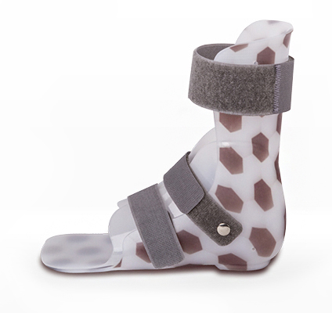
Ankle Foot Orthoses (AFO)
Основна функція AFO полягає в тому, щоби підтримувати опору на повну стопу. Це забезпечує стабільну підтримку, яка полегшує функцію, а також зменшує тонус під час повсякденної активності (наприклад, ходьбі). Даний ортез використовується як вдень, так і під час нічного сну. Це збільшує ефективність його використання. AFO є основним та найбільш поширеним ортезом для дітей із церебральним паралічем.

Slide 11
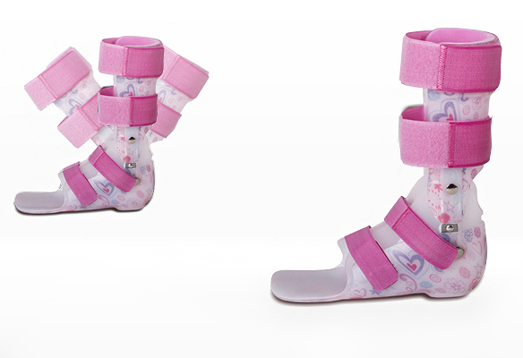
Dynamic AFO (DAFO)
Динамічний AFO дозволяє виконувати активний рух у гомілковостопних суглобах. Це відбувається з допомогою відповідних рухливих елементів (шарнірів), чи спеціальної конструкції ортезу, який не обмежує рухливості суглобу. Ефективний для дітей зі спастичністю які самостійно пересуваються, що дозволяє коригувати рух у гомілковостопному суглобі.

Slide 12
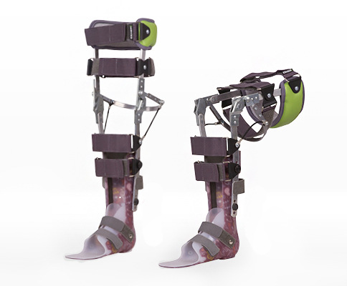
Knee AFO (KAFO)
Такі ортези стабілізують гомілковостопний суглоб, а також охоплюють коліно. Вони більш жорсткі й забезпечують кращу підтримку гомілковостопного та колінного суглобів на ранній після-операційній фазі, та ефективні у разі захворювань м’язів та спинного мозку.

Slide 13
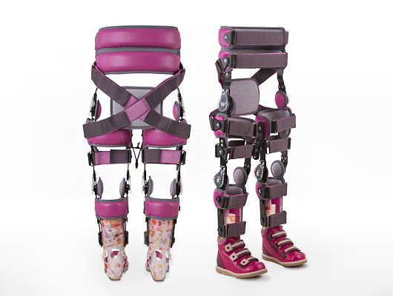
Hip Knee AFO (HKAFO)
Ортез, що охоплює поперековий відділ хребта, кульшовий, колінний, гомілковостопний суглоби та стопу. Найбільш ефективний у разі нервово-м’язових захворювань.

Slide 14
Ще є багато модифікацій ортезів, але тип та конструкція ортезів можуть періодично змінюватися, залежно від динаміки змін стану пацієнта. Важливо, щоби використання ортезів не викликало в дитини негативних емоцій та відчуттів, тому звикання дитини до ортезів повинно бути поступовим.

Slide 15
Дякую за увагу!

